Slide 1

Portal de noticias UCT
Taller de Integración I
Eduardo Mariqueo - Vicente Ramirez - Luciano Revillod - Amaro Salazar
Matias Valenzuela - Diego Vargas

Slide 2
Introducción
Situación actual.
Idea principal.
Portal de noticias.
Se trata de un espacio periodístico, a través del cual comunicamos eventos y actividades temporales con el que pretendemos llegar a los medios de comunicación y a una audiencia más masiva. Se trata de contenidos dinámicos, que se actualizan en forma cronológica.

Slide 3
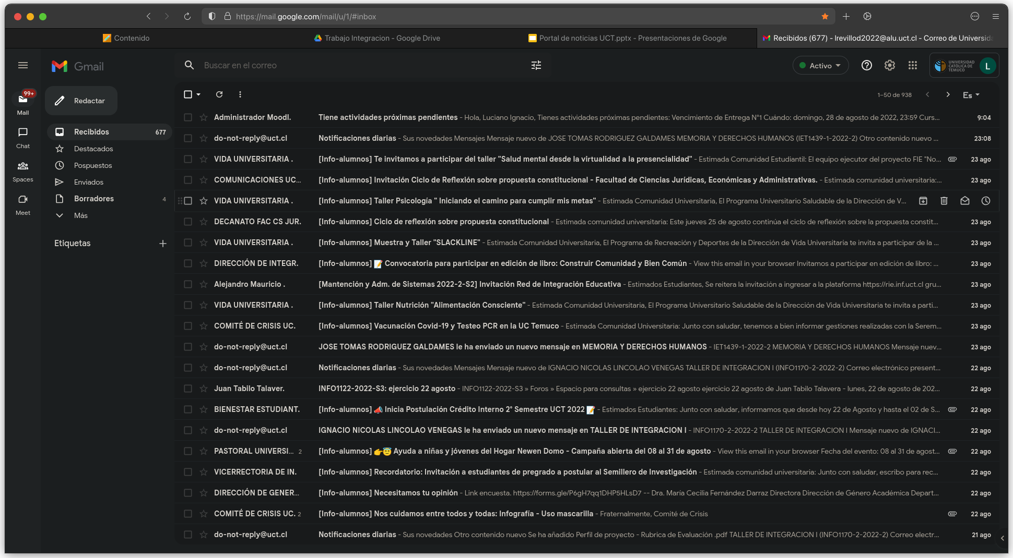
Situación actual

Slide 4
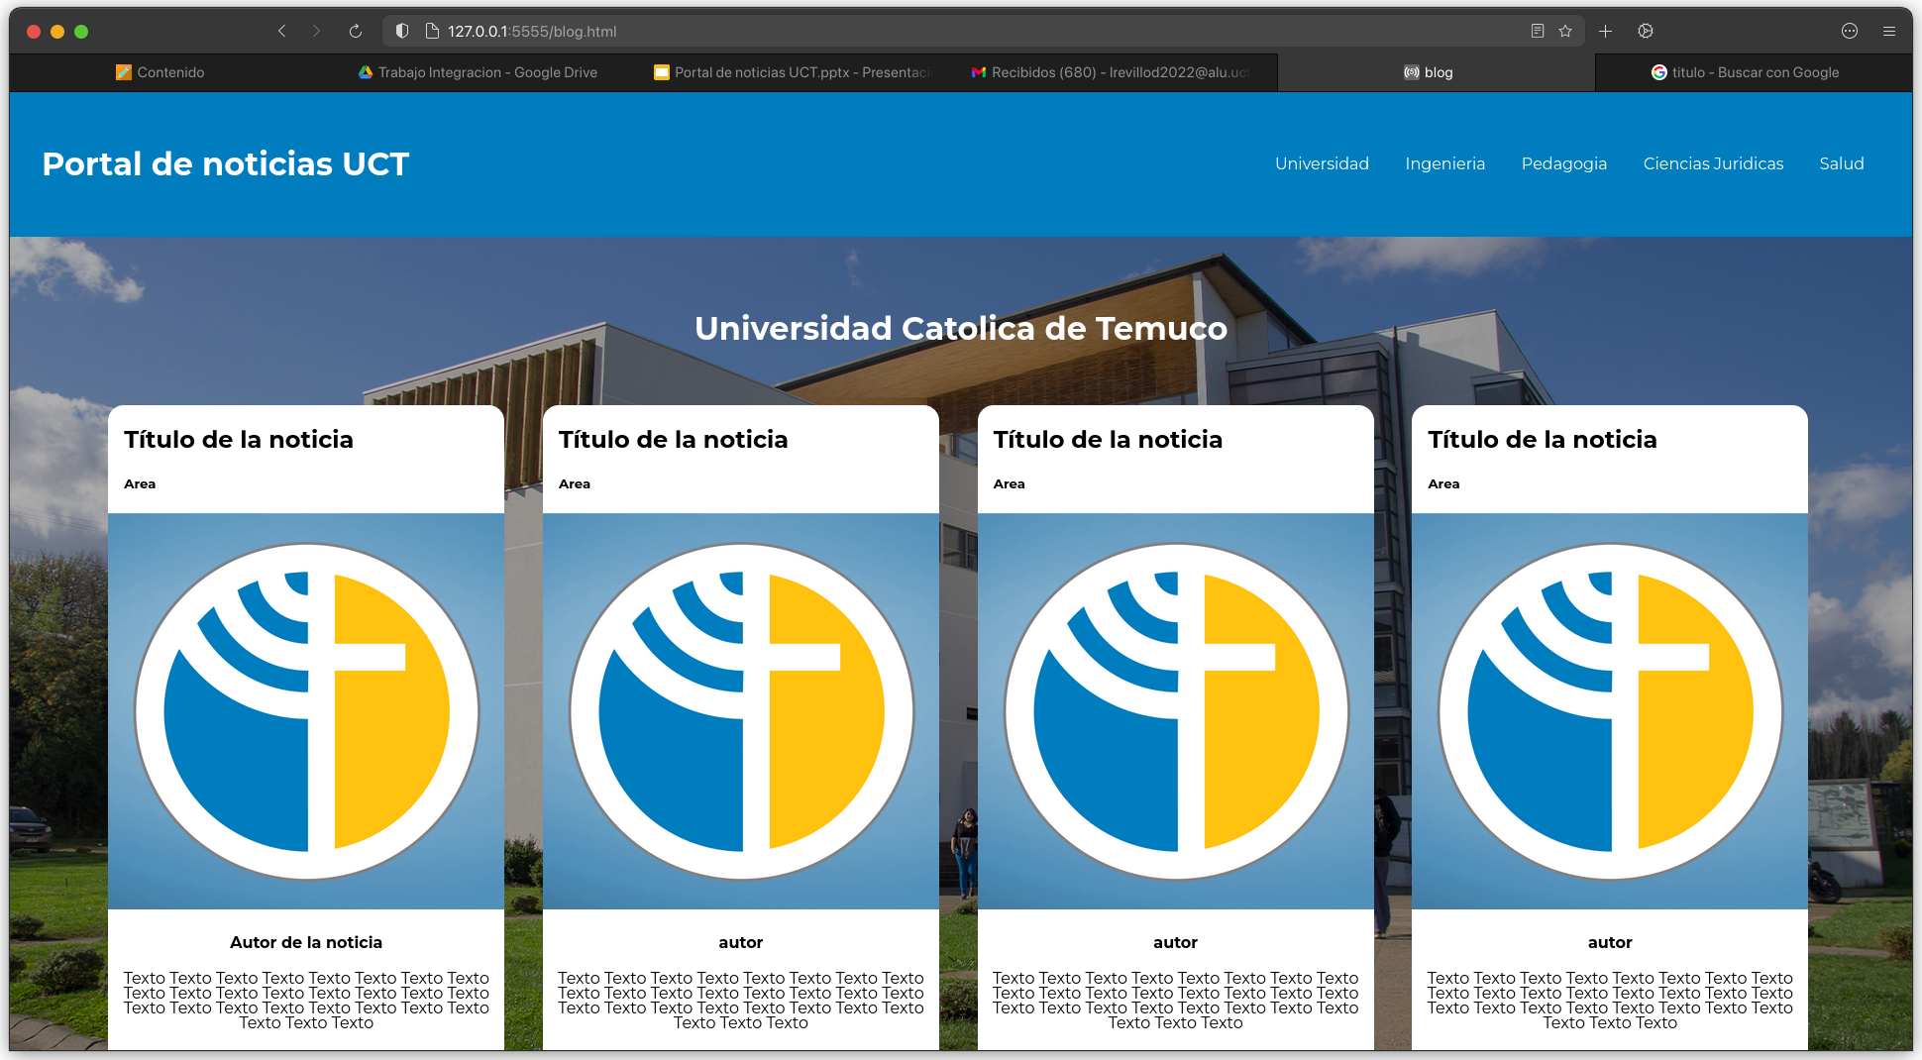
Idea principal

Slide 5

Objetivo general del proyecto
Crear un portal de noticias que cumpla con las siguientes características:
Información ordenada y precisa.
Interacción y reconocimiento.
Noticias relevantes en diferentes ámbitos.
Página confiable para las y los estudiantes de la Universidad Católica de Temuco.

Slide 6

Planificación del Proyecto
Como equipo ordenamos nuestros tiempos libres para a futuro repartir las horas de trabajo de manera equitativa y así cada integrante cumple su rol en el proyecto con la idea de tener una organización como grupo.

Slide 7
Trabajo desarrollado hasta la fecha
Sistematización del proyecto
Elaboración básica la nuestra base de datos
Trabajo Autónomo: Investigación
Maquetado de diagramas con LucidChart
Diagrama de Entidad-Relación
Diagrama de Componentes
Diagrama de Arquitectura de Sistemas

Slide 8
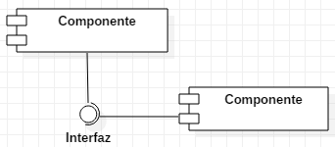
Diagrama de componentes
Es un diagrama UML, mayormente se utiliza para proporcionar una vista de alto nivel de los componentes dentro de un sistema. Dónde está formado por tres elementos, componentes, interfaz y relación de dependencia, mayormente este tipo de diagrama se usa para describir el sistema con arquitectura orientada a servicios, ayuda a comunicar y explicar las funciones del sistema que se está construyendo.

Slide 9
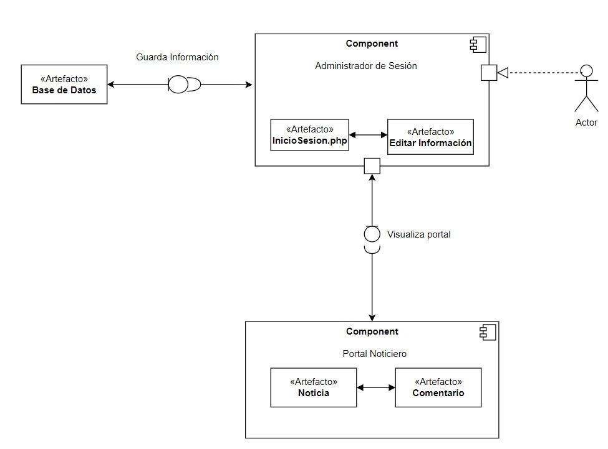

Slide 10
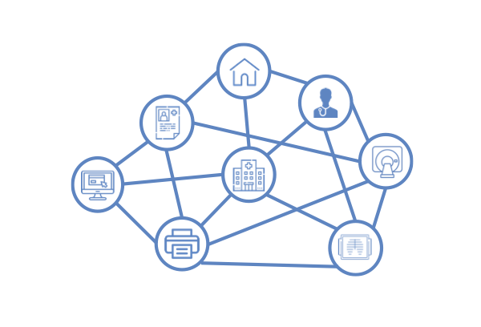

Diagrama de integración de sistemas
Permite a las organizaciones determinar si el uso compartido de datos mejoraría su rendimiento y funcionalidad generales. Conocida como (SI) conecta varios subsistemas para que puedan funcionar juntos y compartir información para mejorar la gestión de la cadena de suministro. Las empresas la utilizan para crear una red de uso compartido centralizada que permita a los usuarios acceder a toda la información.

Slide 11
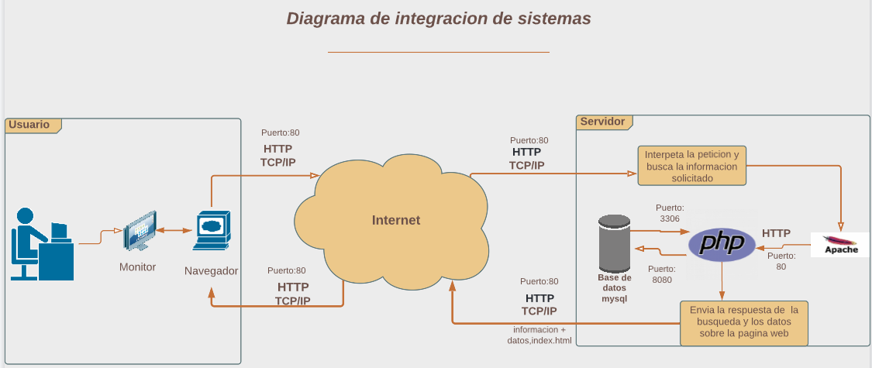

Slide 12
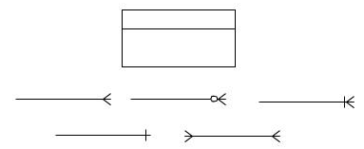
Diagrama de Entidad - Relación
El diagrama de entidad y relación de este proyecto consiste en la estructura de la base de datos “Portal de Noticias” de la página web, esta base de datos almacena la información más importante del portal como lo son sus publicaciones, las cuentas de los usuarios y sus respectivos comentarios. Este diagrama es importante para entender cómo se relacionan las distintas tablas/entidades que lo componen.

Slide 13
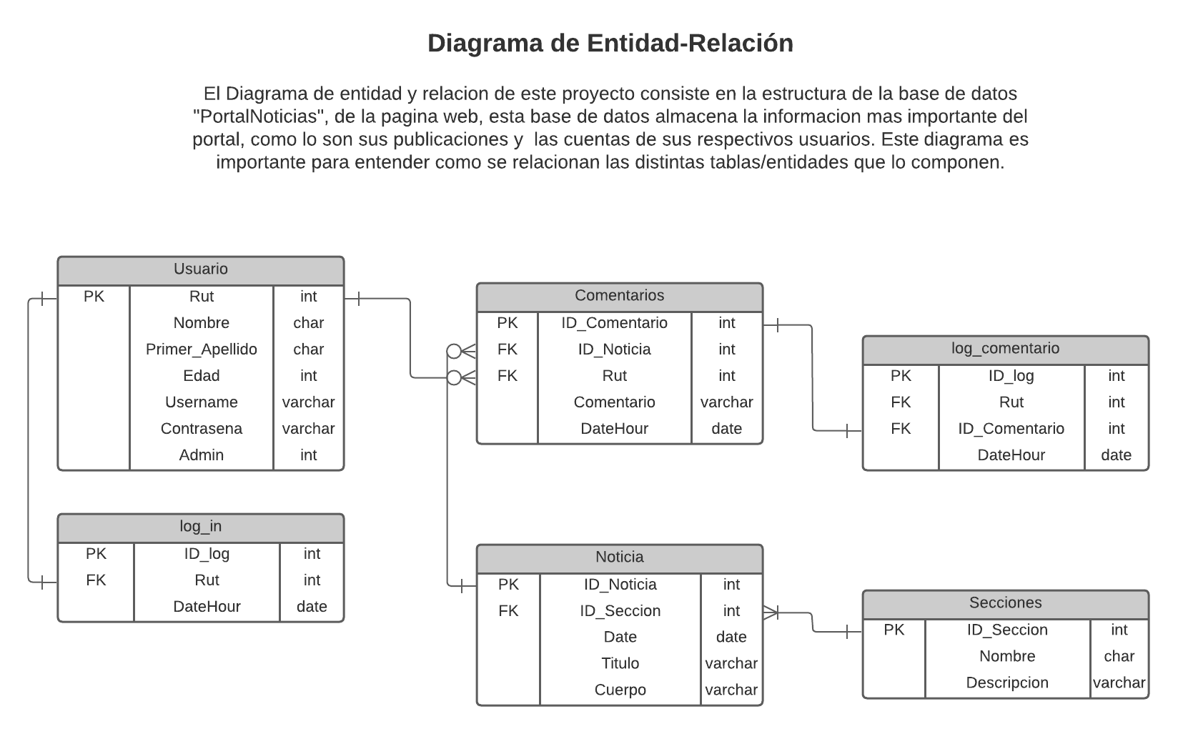

Slide 14
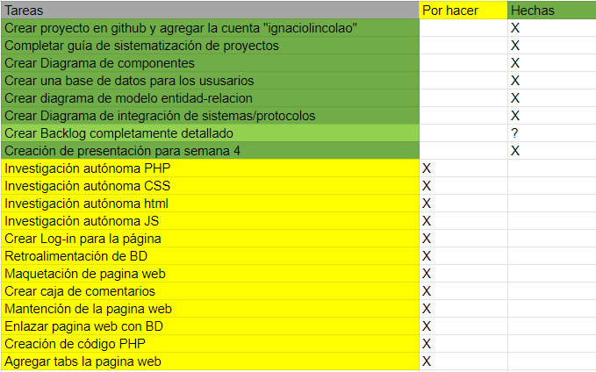
Backlog

Slide 15

Problemas y Soluciones
Algunos de los problemas que surgieron a lo largo del primer sprint:
La planificación de las actividades como grupo
Creación de un horario de tiempo dedicado a T.I
Diagrama de Sistemas
Investigación y consultas al profesor.

Slide 16

Objetivos a desarrollar en el próximo sprint
Maquetado de la página web
Mejorar la base de datos en función a nuevas ideas o problemas.
División de grupo:
Front-end
Estructurar Html
Diseñar Css
Programar código Javascript
Back-end
Programar código php
Validación de datos
Conexión con base de datos

Slide 17
Conclusión
Para terminar, mencionar que a pesar de las dificultades con los horarios y disposición de los integrantes, logramos organizarnos para realizar un trabajo decente y completo.
Este proyecto pretende resolver algunas dificultades que tienen los estudiantes y profesores y ayudar a la organización del correo institucional para mejorar la comunicación entre universidad-estudiante. Así como dar un espacio oficial para compartir cualquier cosa relacionada con la universidad.

